Slide 1
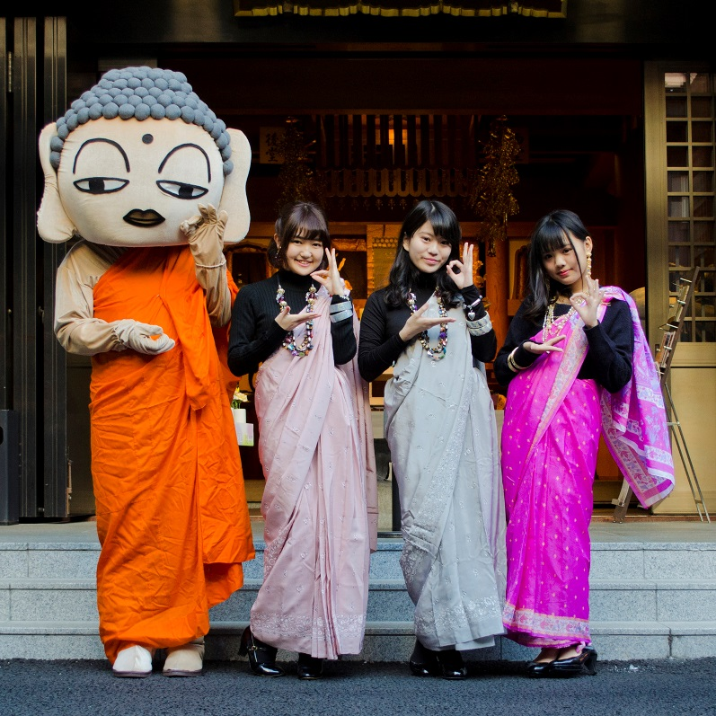
報道関係各位
平成30年12月6日
亀岳林 万松寺
釈尊お悟りの日
スジャータまつりを開催します
亀岳林 万松寺（所在地：愛知県名古屋市中区大須3丁目29-12、住職：大藤元裕）は12月8日（土）に、釈尊が悟りを開かれた日を祝う行事「スジャータまつり」を開催します。地域に開かれたお寺を目指す万松寺では、商店街への集客、活性化を図り、お悟りを祝う成道会法要だけでなく、一般の方々に広く知ってほしいという思いから地元アイドルグループと大須地域の子供たちによるパレード「スジャータ姫道中」をなど、親しみやすい行事を目指しています。
◆スジャータとは？
お釈迦様を救った女性の名前です。
飲まず食わずの修行をして倒れたお釈迦様にスジャータという女性が乳粥（ちちがゆ）を施しました。 この乳粥を食べたお釈迦様は元気を取り戻し、命の尊さを実感されました。その後、菩提樹の下で瞑想し、お悟りを開かれました。
スジャータの施しがなければ仏教は誕生していなかったとも言われていることから、スジャータの功績を称え、万松寺では「スジャータまつり」としてお釈迦様がお悟りを開かれた日を祝う行事を開催しています。

Slide 2
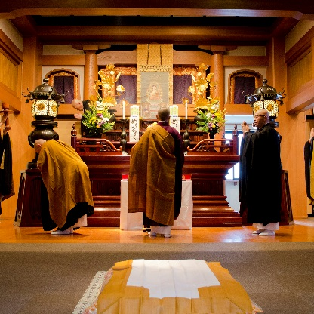
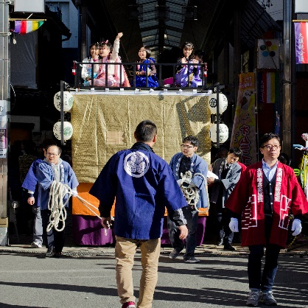
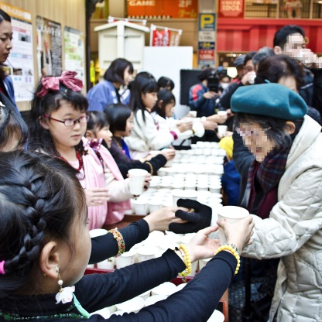
◆行事概要
日時：平成30年12月8日（土） 10：30～15：15
※宵山（前夜祭） 平成30年12月7日（金） 18：00～18：55
場所：万松寺および大須商店街・大須観音
主催：亀岳林 万松寺
協賛：めいらくグループ
協力：宝生院 大須観音、大須商店街連盟、大須新天地通商店街振興組合、㈱にぎわいファクトリー名古屋、
㈱ BSJ、㈱アルファポイント
スジャータまつり公式HP：http://banshoji.or.jp/sujata/
◆行事スケジュール
12月8日（土）
10：30 大人の寺子屋
「ブッダに学ぶ幸せな生き方」と題し、住職が釈尊の智慧をもとに、幸せに生きるヒントについてお話しします。
13：00 スジャータ姫道中
インドの民族衣装サリーを身に纏ったスジャータ姫と万松寺のマスコットキャラクター・ブッタ君が、山車と共に大須商店街をパレードします。
14：00 成道会法要
釈尊が悟りを開いたことを尊び讃える法要。一般の方々もご参加いただけます。
14：30 奉納太鼓
海東流神楽太鼓による奉納太鼓を演奏します。
14：45 牛乳振る舞い
スジャータ姫が乳粥の代わりに牛乳を皆様に振る舞います。牛乳を飲み終えた紙コップは、皆様のお名前・願い事を書いてお納めいただきます。このコップは万松寺で成就のご祈祷を行います。 (限定1000杯)
12月7日（金）
18：00 宵山（前夜祭）
スジャータ姫道中（パレード）の山車に献灯提灯約200灯を掲げ、万松寺でお披露目と点灯式を行います。
その他、法要と奉納太鼓の演奏をいたします。
▲成道会
▲スジャータ姫道中
▲牛乳振る舞い

Slide 3
◆寺院概要
寺号：亀岳林 万松寺（きがくりん ばんしょうじ）
住職：大藤 元裕（だいとう げんゆう）
所在地：〒460-0011 愛知県名古屋市中区大須三丁目29-12
名古屋・大須にある万松寺は1540年に織田信長の父・信秀が織田家の菩提寺として開基。信長や家康をはじめ、戦国武将と縁深い寺であり、名古屋の歴史的観光スポットとして、多くの参拝客や観光客が訪れる。境内には信長公ゆかりの身代不動明王、からくり人形「信長」などがある。2017年5月にイベントホールや最新の納骨堂を備えた新諸堂「白龍館（はくりゅうかん）」が完成。
【交通】地下鉄鶴舞線・名城線「上前津駅」より徒歩3分／駐車場・近隣に有料大型駐車場あり
【その他】からくり人形「信長」は毎日10時、12時、14時、16時、18時に上演（雨天強風時は中止）。／白龍（モニュメント演出）は毎日11時、13時、15時、17時、19時、20時に上演。／毎月28日は身代不動明王の縁日。境内で「身代わり餅つき」が行われ、参拝客の方々に無料でつきたてのお餅が振る舞われる。
◆本リリースに関するお問い合わせ
亀岳林 万松寺 （担当：潮谷）
TEL：052-262-0735
E-mail：press@banshoji.or.jp
URL：http://banshoji.or.jp

